Slide 1
MANUALE FUNZIONI TELEFONO
In collaborazione con:
Copyright 2024
Vietata la riproduzione anche parziale

Slide 2
MENU’
NUMERI BREVI
CHIAMATA RAPIDA
BLACKLIST
TRASFERIMENTO DELLE CHIAMATE IN INGRESSO
CHIAMATA IN ARRIVO
TRASFERIMENTO CHIAMATA IN ARRIVO
DND
SEGUIMI
RICOMPOSIZIONE
FUNZIONE AUDIO
VOLUME
MESSAGGIO VOCALE
STORICO CHIAMATA
ELENCO CONTATTI
Copyright 2024
Vietata la riproduzione anche parziale

Slide 3
NUMERI BREVI
Il numero breve serve a velocizzare il trasferimento di informazioni tramite i numeri interni.
Da anteporre al numero rapido conosciuto
*
1
0
Per fare una chiamata ad un numero interno o ad un numero di telefono non si deve anteporre nessuna cifra o simbolo. La chiamata verrà effettuata una volta digitato solo il numero da contattare.
TORNA AL
MENU’
Copyright 2024
Vietata la riproduzione anche parziale

Slide 4
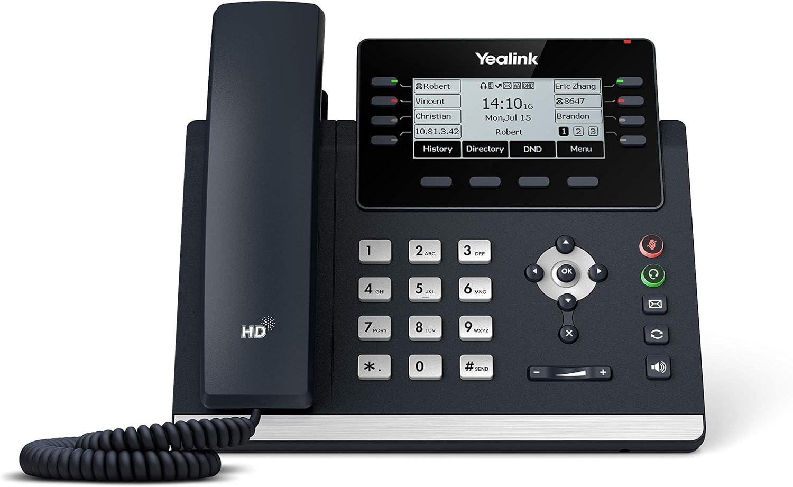
CHIAMATA RAPIDA
Le chiamate rapide avvengono tramite i tasti DSS direttamente nella parte superiore del telefono desk, velocizzano la chiamata con numeri preimpostati. Si possono inserire fino a 18 numeri in chiamata rapida.
PER CONFIGURARE
Premere «MENU’» → «FUNZIONALITA’» → «TASTI DSS»
Selezionare il tasto «DSS» desiderato → «OK»
Selezionare il tipo di «CHIAMATA RAPIDA» dalla lista → selezionare la riga di posizionamento dell’ «ID ACCOUNT» → inserire «ETICHETTA» → inserire «NOME UTENTE»
«SALVA»
TASTI
SPEED DIAL
PER UTILIZZARE
Premere uno dei tasti speed dial desiderato
TORNA AL
MENU’
Copyright 2024
Vietata la riproduzione anche parziale

Slide 5
BLACK LIST – LISTA NERA
La BLACK LIST è una funzione che permette di inserire contatti salvati, o/e numeri indesiderati nella lista nera. Quindi una volta inserito in questa lista non ricevo più chiamate da questo numero.
*
3
2
Mette in Blacklist l’ultimo numero chiamante
*
3
1
Toglie dalla Blacklist l’ultimo numero digitato
TORNA AL
MENU’
Copyright 2024
Vietata la riproduzione anche parziale

Slide 6
TRASFERIMENTO DELLE CHIAMATE IN INGRESSO
Tramite il «trasferimento delle chiamate in ingresso» si decide con quale modalità la chiamata in ingresso viene trasferita a seconda delle condizioni di quel momento.
NUMERI RAPIDI
*
7
2
Attiva Trasferimento di chiamata incondizionato, qualsiasi chiamata in qualsiasi stato si trovi il telefono, va alla deviazione
*
7
3
Disattiva trasferimento di chiamata incondizionato
*
9
0
Attiva trasferimento di chiamata solo su occupato
*
9
1
Disattiva trasferimento di chiamata solo su occupato
*
5
2
Attiva trasferimento su nessuna risposta / non disponibile
*
7
2
Disattiva il trasferimento su nessuna risposta / non disponibile
TORNA AL
MENU’
Copyright 2024
Vietata la riproduzione anche parziale

Slide 7
CHIAMATA IN ARRIVO
Attiva avviso di chiamata
*
7
0
Disattiva l’avviso di chiamata
*
7
1
TORNA AL
MENU’
Copyright 2024
Vietata la riproduzione anche parziale

Slide 8
TRASFERIMENTO CHIAMATA IN ARRIVO
Il trasferimento di chiamata in arrivo permette di selezionare la modalità con cui poi trasferire la chiamata ricevuta ad un altro interno.
TRAMITE CODICI RAPIDI
*
8
Raccoglie qualsiasi telefonata che arriva ad un membro del nostro gruppo e che non sta rispondendo
*
*
Raccoglie qualsiasi telefonata che arriva ad un qualsiasi interno che digitiamo dopo aver composto **
*
2
Trasferisce qualsiasi telefonata ad un altro interno dopo *2. la telefonata è annunciata, quindi prima si propone il trasferimento
#
#
Trasferimento cieco, compongo ## + l’interno a cui voglio passare la chiamata e abbasso la cornetta, la chiamata squilla al nuovo interno
TRAMITE FUNZIONI TELEFONO
TRASFERIMENTO CIECO premere : «TRAN» durante la chiamata → digitare il numero al quale si vuole trasferire la chiamata → premere «TRAN»
TRASFERIMENTO SEMI ATTESO premere : «TRAN» durante la chiamata → digitare il numero al quale si vuole trasferire la chiamata → premere «#SEND» → premere «TRAN» solamente una volta sentito il tono di chiamata
TRASFERIMENTO ATTESO premere : «TRAN» durante la chiamata → digitare il numero al quale si vuole trasferire la chiamata → premere «#SEND» → premere «TRAN» solamente una volta sentita la risposta della seconda parte.
TORNA AL
MENU’
Copyright 2024
Vietata la riproduzione anche parziale

Slide 9
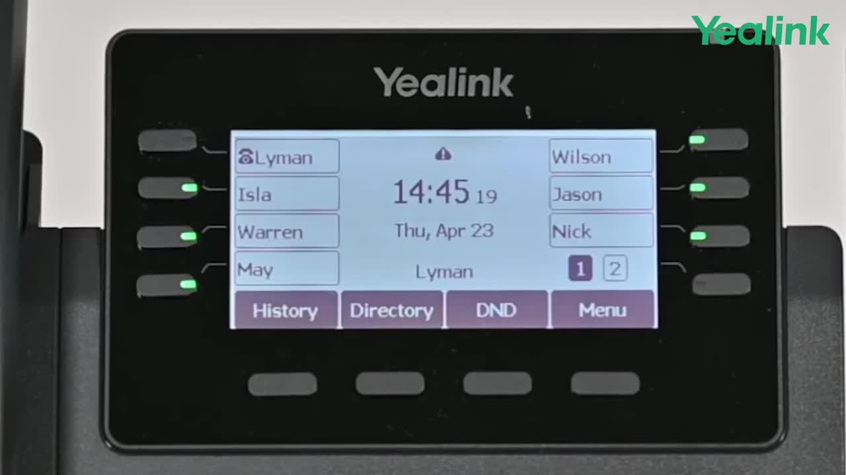
DND – DO NOT DISTURB (non disturbare)
Funzione che permette di mettere il telefono in «NON DISTURBARE», quindi una volta selezionata questa opzione non si ricevono chiamate da esterni e avvisa che è in «DND», inoltre non si ricevono chiamate anche dai numeri interni, e visualizzano che il tasto DSS è rosso quindi in «NON DISTURBARE».
TRAMITE NUMERI RAPIDI
7
8
Attiva Non – Disturbare (DND)
7
9
Disattiva Non – Disturbare (DND)
TRAMITE TASTI
ATTIVO : premendo il tasto DND nella tastiera applico la modalità non disturbare.
NON ATTIVO : ripremendo il tasto DND scollego la modalità non disturbare ritornando disponibile
TORNA AL
MENU’
Copyright 2024
Vietata la riproduzione anche parziale

Slide 10
SEGUIMI
La funzione «SEGUIMI» si può comodamente attivare quando ci si allontana dalla postazione principale, si trasferiscono tutte le chiamate ad esempio nel proprio numero di cellulare.
2
1
Attiva / Disattiva il seguimi per una chiamata. Se non sono in postazione posso trasmettere le chiamate su un altro telefono
*
TORNA AL
MENU’
Copyright 2024
Vietata la riproduzione anche parziale

Slide 11
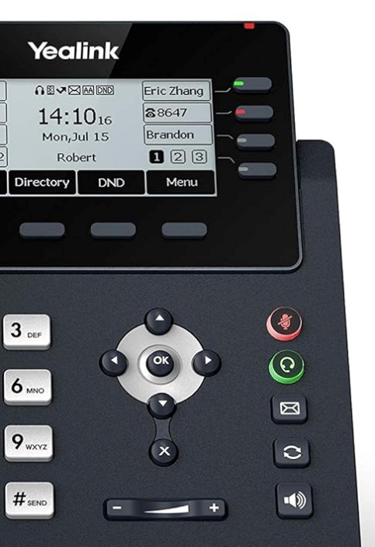
RICOMPOSIZIONE
Digitando il tasto ricomposizione nella tastiera entra nella lista degli ultimi numeri chiamati, riproducendo così l’ultima chiamata effettuata.
Digitare tasto ricomposizione
Selezionare con le frecce il numero desiderato
Premere OK, o ripremere il tasto «ricomposizione»
TORNA AL
MENU’
Copyright 2024
Vietata la riproduzione anche parziale

Slide 12
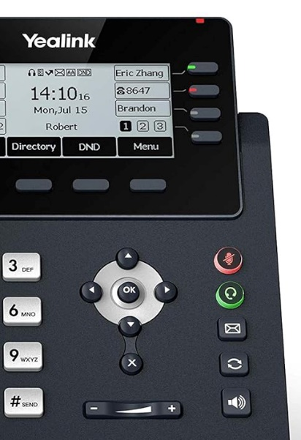
FUNZIONI AUDIO
MUTO : durante la chiamata attivando il pulsante, la vostra voce verrà messa in muto.
premendo durante la chiamata si ATTIVA, ripremendo sempre durante la chiamata si DISATTIVA
CUFFIE : con le cuffie collegate al telefono, premere il tasto cuffie per ATTIVARE suono e voce direttamente nel dispositivo collegato. Ripremendo il tasto la funzione di DISATTIVA.
VIVAVOCE : durante la chiamata premendo il tasto si ATTIVA la modalità vivavoce, ripremendo si DISATTIVA.
MUTO
CUFFIE
VIVAVOCE
TORNA AL
MENU’
Copyright 2024
Vietata la riproduzione anche parziale

Slide 13
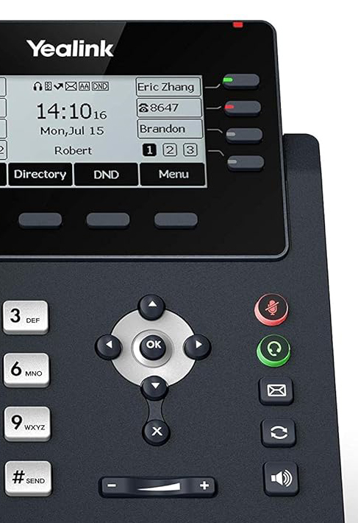
VOLUME
Tramite questi tasti si può modificare il volume delle suonerie, oppure durante la chiamata si modifica il suono, aumentandolo «+» , diminuendo «-»
TORNA AL
MENU’
Copyright 2024
Vietata la riproduzione anche parziale

Slide 14
MESSAGGIO VOCALE
Il tasto messaggio lampeggia se riconosce che nella casella hanno rilasciato un messaggio.
Per ascoltarlo:
Premere il stato
Ascoltare il messaggio.
TORNA AL
MENU’
Copyright 2024
Vietata la riproduzione anche parziale

Slide 15
STORICO CHIAMATA
Premendo il tasto «STORICO» si visualizzano tutte le chiamate fatte e ricevute.
Selezionando un numero nella lista si può:
«INVIARE»
«ELIMINARE»
Se si preme «OPZIONI» si puo:
Vedere i «DETTAGLI»
«AGGIUNGERE AI CONTATTI»
«AGGIUNGERE A BLACKLIST»
«ELIMINARE»
TORNA AL
MENU’
Copyright 2024
Vietata la riproduzione anche parziale

Slide 16
ELENCO CONTATTI
Premendo il tasto si visualizzano tutti i contatti aggiunti.
PER AGGIUNGERE UN CONTATTO
Premere «RUBRICA» quando il telefono non è in chiamata
Selezionare «TUTTI I CONTATTI»
Premere «AGGIUNGERE»
Inserire nome e numero e/o suoneria
Premere «AGGIUNGERE»
PER CERCARE UN CONTATTO
Premere «RUBRICA»
Selezionare «TUTTI I CONTATTI»
Premere «CERCARE»
PER MODIFICARE UN CONTATTO
Premere «RUBRICA»
Selezionare il contatto da modifcare
Premere «OPZIONI» → «DETTAGLI» → «MODIFICARE»
«SALVA»
PER ELIMINARE UN CONTATTO
- Premere «RUBRICA»
Selezionare il contatto da eliminare
Premere «OPZIONI» → «ELIMINA»
«OK»
TORNA AL
MENU’
Copyright 2024
Vietata la riproduzione anche parziale

